Slide 1
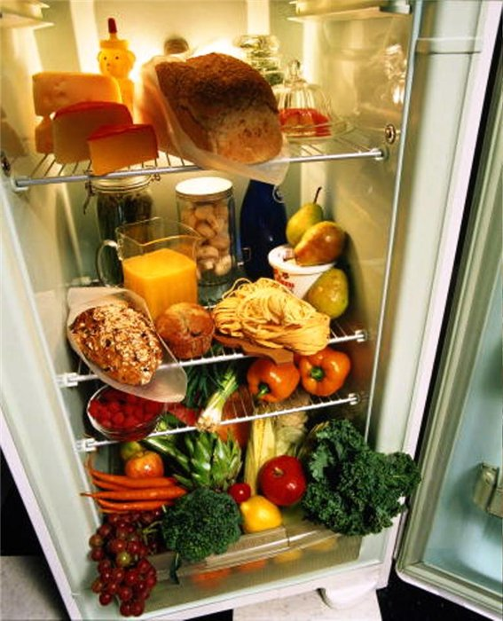
Healthy or Unhealthy?
КГБОУ «Железногорский кадетский корпус»
Выполнила: учитель английского языка
Юшкевич Елена Викторовна
Железногорск, 2016

Slide 2
Пояснительная записка.
Творческая презентация “Healthy or Unhealthy?” по учебнику В.П. Кузовлева, Н.М. Лапа, Э.Ш. Перегудовой English 9 рассчитана для учащихся 9 классов общеобразовательных учреждений.- Москва: Просвещение, 2008, так как основана на материале учебника.
Данный материал можно использовать на учебных занятиях в 9 классах при обобщении полученных знаний, умений, навыков.
Продолжительность – 45 минут, даёт возможность учителю реализовать поставленные цели. Цели: Развить интерес и мотивацию к изучению английского языка, активизировать познавательную деятельность, анализировать и оценивать информацию в соответствии с критериями.
Образовательные задачи:
-Актуализировать и совершенствовать имеющиеся у учащихся знания по теме “Здоровье”.
-Формировать умение использовать соответствующую терминологию.
Развивающие задачи:
-Способствовать развитию креативности учащихся через задания творческого характера.
Воспитательные задачи:
-Способствовать воспитанию умения работать (общаться) в коллективе (классе), терпеливо относиться к своим и чужим ошибкам.
Методы обучения: беседа, презентация темы проекта, анализ и оценка выступления в соответствии с критериями.
Прогнозируемый результат: «Краткая формулировка задачи проекта», утверждение темы проекта, мнения людей.
Методы обучения: беседа, презентация темы проекта, анализ и оценка выступления в соответствии с критериями.
Критерии оценки темы проекта:
Оригинальность идеи
Социальные – что лучше питаться правильно или нет? Удовлетворяет ли взрослых и детей такой образ жизни?

Slide 3
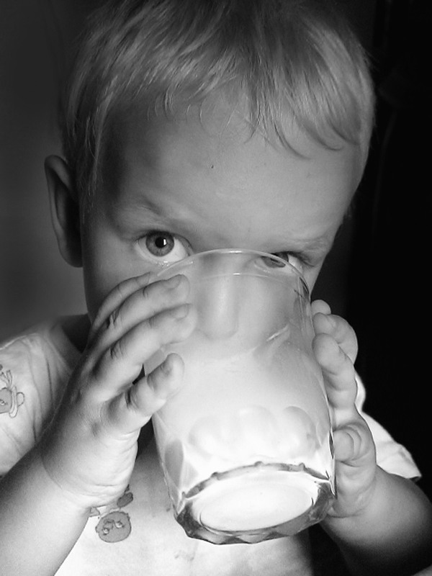
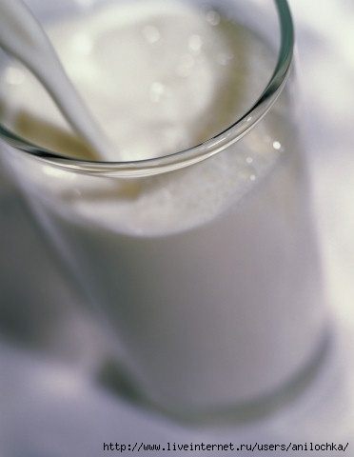
Children should drink milk 5 times a week! It contains much calcium and strengthen their teeth and bones.

Slide 4
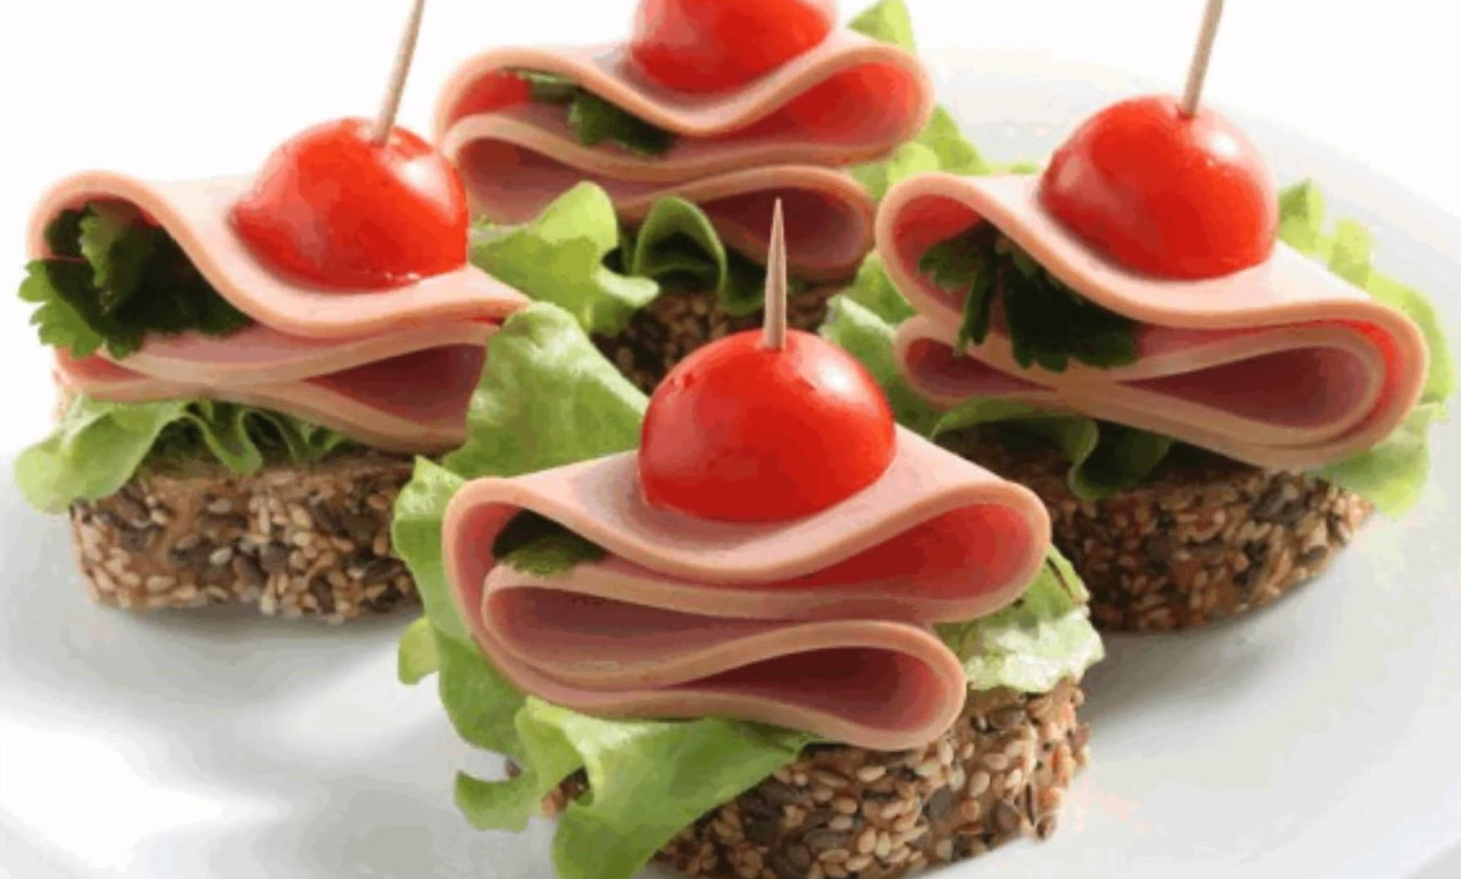
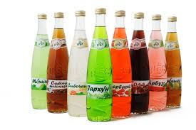
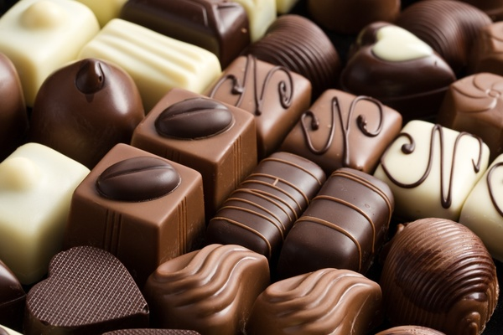
Cut out desserts, snacks, chips, Coca-Cola, Sprite, sweets and chocolate.

Slide 5
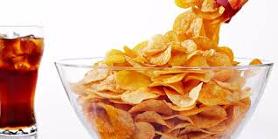
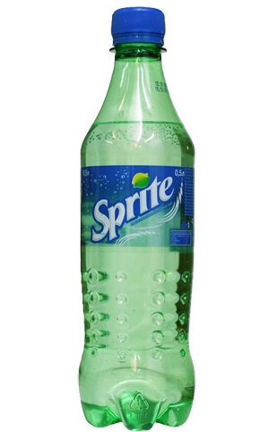
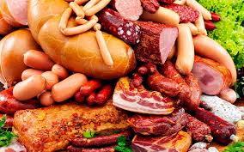
Cut down on fat and use low-calorie foods!

Slide 6
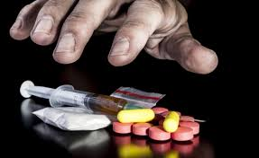
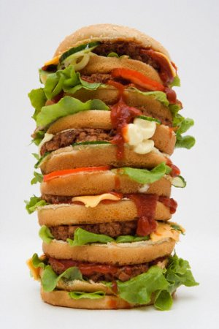
If you snack constantly, drink alcohol, take drugs and eat junk food….These bad habits make your teeth yellow, speech unclear and hair smell.

Slide 7
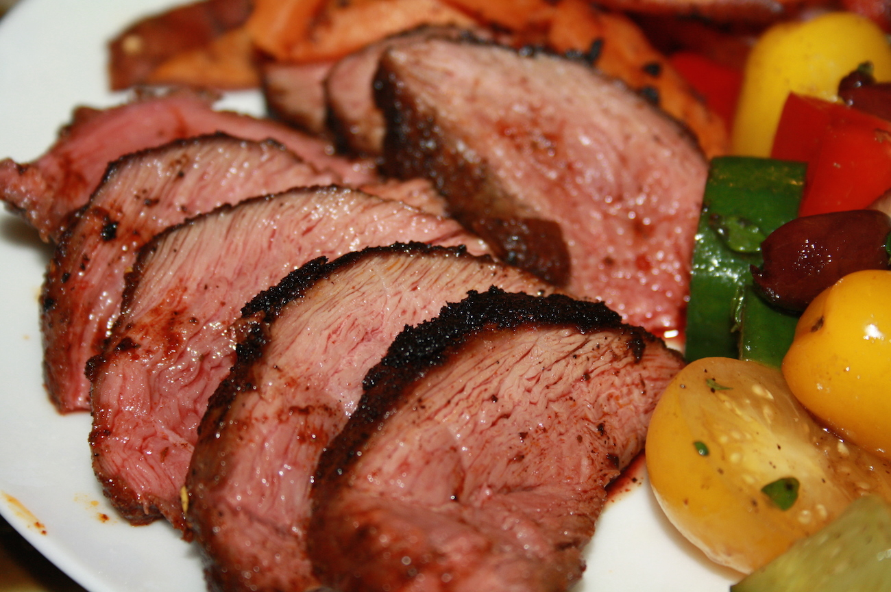
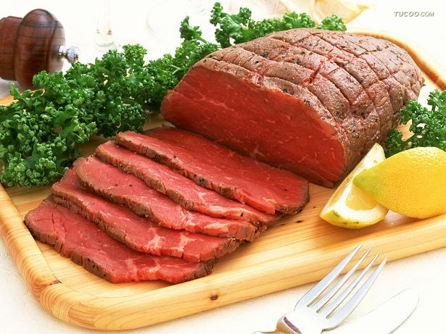
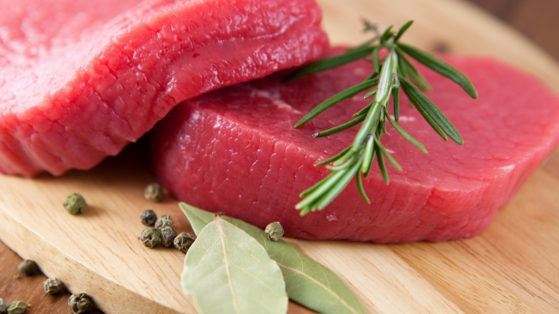
Meat will be better. It is healthy for us. It is rich in proteins!

Slide 8
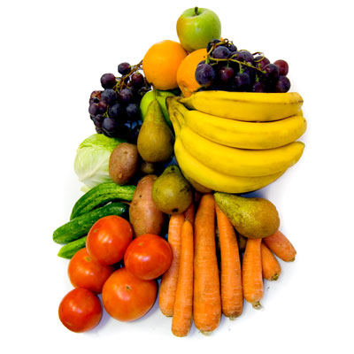
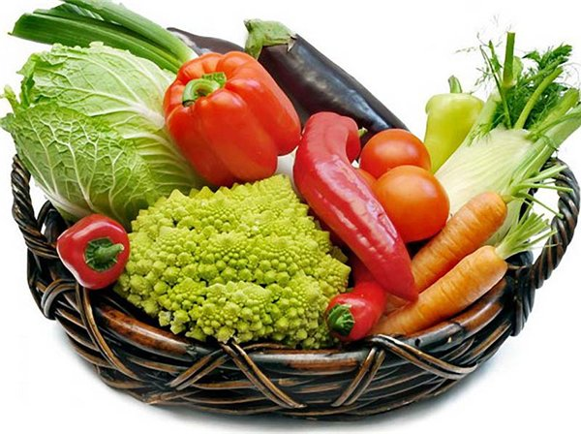
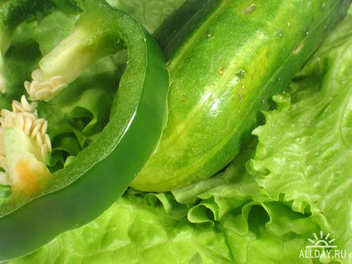
Eat more fruit and vegetables (including potatoes, beetroot and carrot). Your skin will look wonderful (very smooth) and you’ll get enough vitamins and minerals.

Slide 9
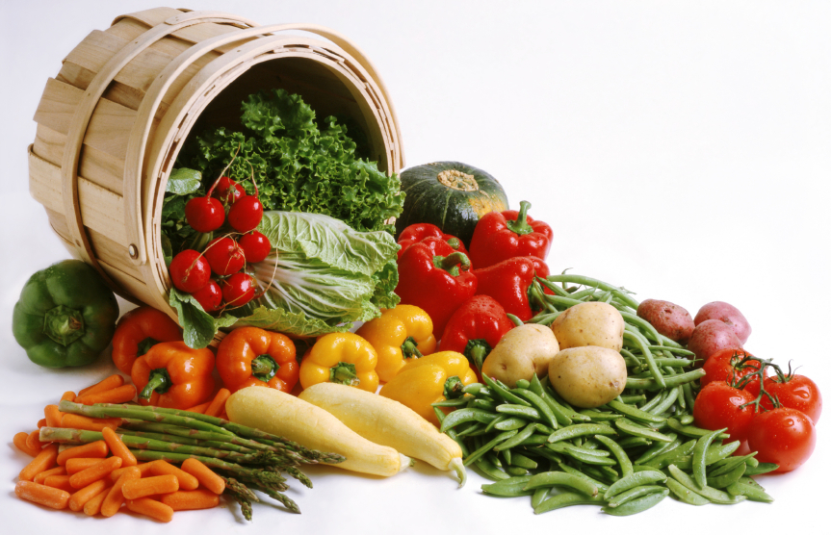
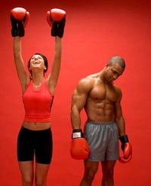
If you don’t skip breakfast and smoke a lot but you will exercise too much you will be strong, healthy, energetic, successful in everything!

Slide 10
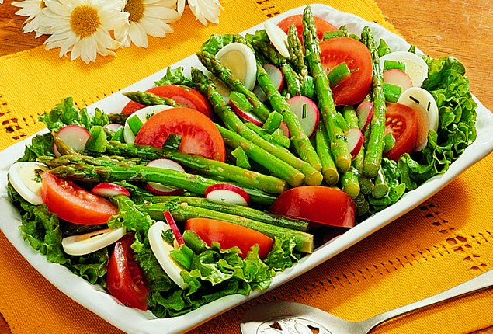
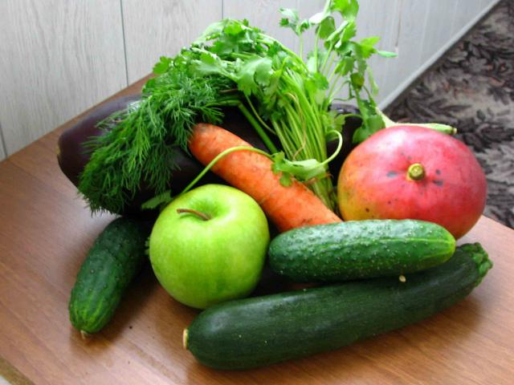
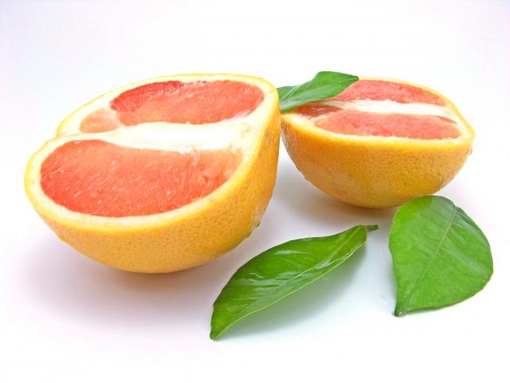

Slide 11
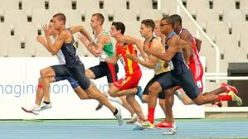
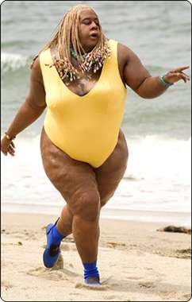
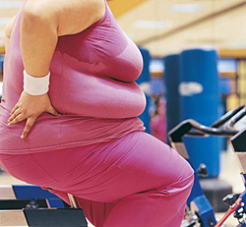
We will give you an advice, but you can choose your way of life!

Slide 12
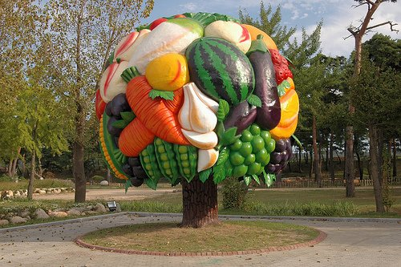
Thank you very much for your attention!

